Slide 2
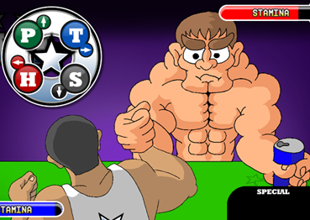
KHỞI ĐỘNG
^{TRÒ CHƠI VẬT TAY}

Slide 3
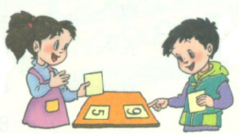
Hoạt động 1:
Những việc cần làm để xương và cơ phát triển tốt
Em cùng bạn quan sát các hình 1,2,3,4,5 trong SGK tr.10 để trả lời các câu hỏi sau:
Hình vẽ gì?
Hình vẽ cho biết điều gì liên quan đến sự phát triển của xương và cơ?
Vì sao em biết?

Slide 5
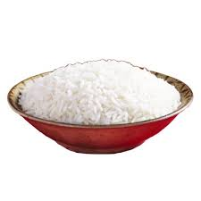
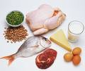
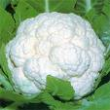
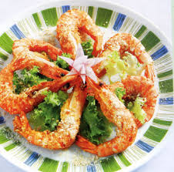
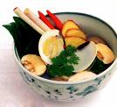
HÌNH 1
Ăn uống đủ chất, có đủ thịt, trứng, sữa, cơm, rau xanh, hoa quả,…

Slide 6
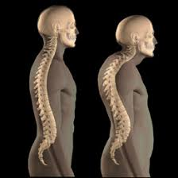
Bạn nhỏ ngồi học đúng
tư thế chưa?
Nơi bạn học có đủ
ánh sáng không?
Theo em, vì sao chúng ta cần phải đi, đứng, ngồi,...
đúng tư thế?
HÌNH 2
Để đèn học ở bên trái để đảm bảo đủ ánh sáng
Do đó, chúng ta cần:
ngồi học đúng tư thế
Học nơi có đủ ánh sáng
Không thức quá khuya vì không tốt cho sự phát triển của
cơ và xương.

Slide 7
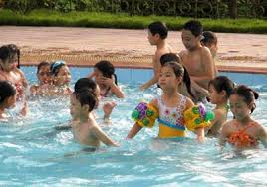
HÌNH 3
Bơi là một môn thể thao rất có lợi cho sự
phát triển của xương và cơ,
giúp ta cao lớn, thân hình cân đối hơn.
Không bơi ở
những nơi vắng người,
ao, hồ, sông sâu,
có sạt lỡ đất, cát,…

Slide 8
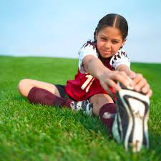
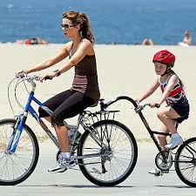
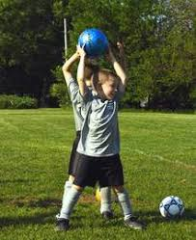
VẬN ĐỘNG, TẬP THỂ DỤC THỂ THAO-

Slide 9
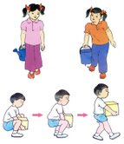
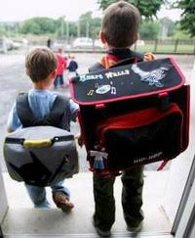
Bạn nào xách vật nặng?
Theo em xách vật nặng
ảnh hưởng gì đến
cột sống của chúng ta?
Hãy so sánh:
Hình 4
Hình 5
ĐÁP ÁN

Slide 10
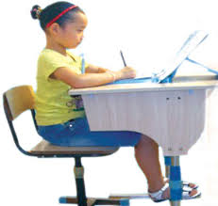
Quan sát tranh để điền từ thích hợp vào chỗ trống:
HÌNH 1
HÌNH 2
HÌNH 3
HÌNH 4
luyện tập
hợp lý
ăn uống
làm
đều đặn
đầy đủ
đúng
đi đứng
vừa sức
đủ chất
Để xương và cơ phát triển tốt, chúng ta cần:
-ở hình 1,…………..các loại thức ăn …………..
các chất dinh dưỡng.
-ở hình 2, …………..phải đảm bảo……………tư thế.
-ở hình 3, ………..các công việc ……………. như quét nhà, rửa chén, trông em,.v.v.
-ở hình 4,………...... thể dục thể thao………..........

Slide 11
Chúng ta không nên làm gì để ảnh hưởng
xấu đến xương và cơ?
KHÔNG NÊN!
ĂN UỐNG THIẾU CHẤT
LÀM VIỆC QUÁ SỨC
ĐI, ĐỨNG,NGỒI, LEO TRÈO KHÔNG ĐÚNG TƯ THẾ
KHÔNG VẬN ĐỘNG, LUYỆN TẬP THỂ DỤC THỂ THAO ĐỀU ĐẶN

Slide 12
CÁCH NHẤC MỘT VẬT HỢP LÝ
ĐỂ KHÔNG BỊ CONG VẸO CỘT SỐNG:
Khi nhấc lưng phải thẳng, dùng sức ở hai chân để co đầu gối và đứng thẳng dậy để nhấc vật.
Không đứng thẳng chân và không dùng sức ở lưng vì sẽ bị đau.

